Slide 1
일본의 야구
일본어 일본학과 21801915 김경수

Slide 2
일본의 야구 목차
일본의 프로 야구란?
일본의 센트럴 리그
일본의 퍼시픽 리그
일본의 독립 리그
NPB 은퇴 선수들의 리그
클라이 맥스 시리즈
일본 시리즈
응원 문화
일본의 야구 역사
現 시대 프로 야구와 관련된 사건들

Slide 3
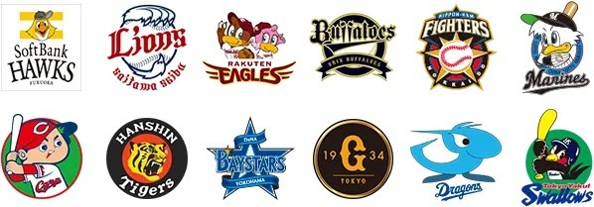
일본 프로 야구란?
일본 프로 야구(NPB)는 일본 야구 기구 산하의 센트럴, 퍼시픽 리그의 양대 12개 구단
독립 리그로 이루어진 일본 내의 프로 야구 리그

Slide 4
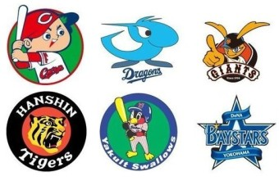
일본의 센트럴 리그
6개의 구단이 위치 하고 있다.
요미우리 자이언츠, 도쿄 아쿠르트 스왈로스는 연고지를 도쿄로 삼고 있다.
요코하마 베이스타스(가나가와 현), 주니치 드래건스(아이치현)한신 타이거스(효고현), 히로시마 도요 카프(히로시마현)에 위치한다.

Slide 5
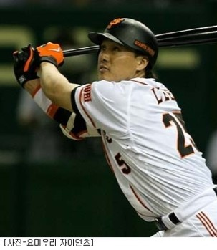
일본의 센트럴 리그
도쿄에 위치한 요미우리 자이언츠
홈 구장, 도쿄 돔
수용 인원 수(45,000명) 리그 중 2번 째
평균 관객 수(41,203명) 리그 중 2번 째
여기서 뛴 한국선수는 이승엽이 있다.

Slide 6
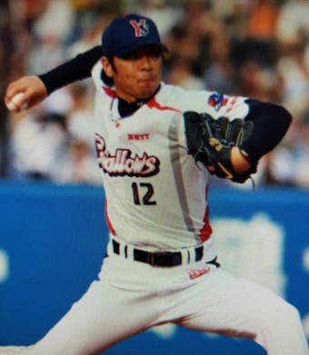
일본의 센트럴 리그
도쿄 야쿠르트 스왈로스, 도쿄에 위치
홈 구장, 메이지 진구 야구장
수용 인원(35,650명)
평균 관객 수(18,513명)으로 같은 도쿄인 요미우리와 많이 차이남
한국 선수로는 임창용이 있다.

Slide 7
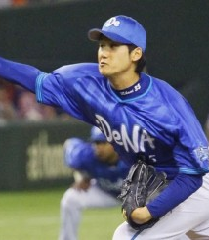
일본의 센트럴 리그
가나가와 현에 위치한 요코하마 베이스타스
홈 구장, 요코하마 스타디움
수용 인원 (30,730명)으로 가장 작다.
평균 관객 (16,800명)으로 가장 작다

Slide 8
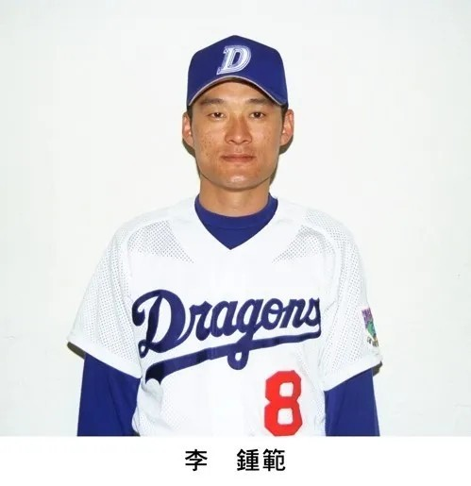
일본의 센트럴 리그
아이치현, 주니치 드래건스
홈구장, 나고야 돔
수용 인원 (38,414명)
평균 관객 수 (30,460명)
LA다저스와 LG트윈스와 자매구단
한국 선수로 이종범이 있다.

Slide 9
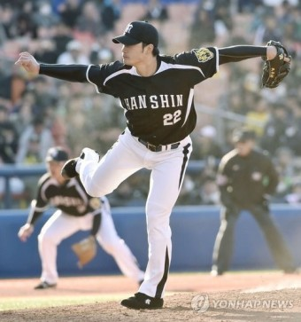
일본의 센트럴 리그
효고현, 한신 타이거스
홈 구장, 한신 고시엔 구장
수용 인원 (47,808명)으로 가장 많다.
평균 관객 수 (41,745)명으로 가장 많다.
한국 선수는 오승환이 있다.

Slide 10
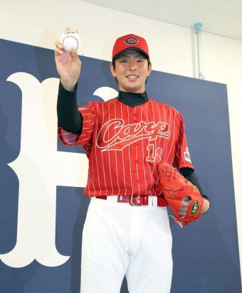
일본의 센트럴 리그
히로시마현, 히로시마 도요 카프
홈 구장, MAZDA Zoom-Zoom 스타디움 히로시마
수용 인원 (33,000명)
평균 관객 수 (22,224명)

Slide 11
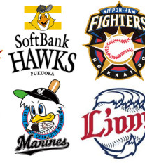
일본의 퍼시픽 리그
퍼시픽 리그는 6개 구단이 위치한다.
훗카이도 닛폰햄 파이터스, 도호쿠 라쿠텐 골든이글스
사이타마 세이부 라이온스, 지바 롯데 마린스
오릭스 버펄로스, 후쿠오카 소프트뱅크 호크스가 있다.

Slide 12
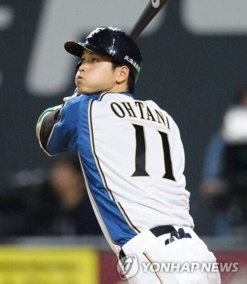
일본의 퍼시픽 리그
훗카이도, 훗카이도 닛폰햄 파이터스
홈 구장, 삿포로 돔
수용 인원 (40,572명), 가장 많다.
평균 관객 (27,027명)
유명선수로는 오타니 쇼헤이가 있다.

Slide 13
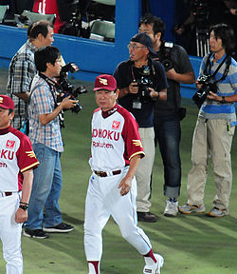
일본의 퍼시픽 리그
미야기현, 도호쿠 라쿠텐 골든 이글스
홈 구장, 라쿠텐 Kobo 스타디움 미야기
수용 인원 (22,187명) 가장 작다.
평균 관객 (15,856명) 가장 작다.
호시노 센이치 감독 영구결번, 구단 첫 리그, 시리즈 우승

Slide 14
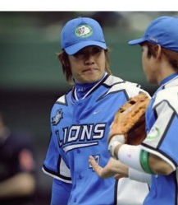
일본의 퍼시픽 리그
사이타마 현, 사이타마 세이부 라이온스
홈구장, 메트라이프 돔
수용 인원 (33,921명)
평균 관객 수 (22,101명)

Slide 15
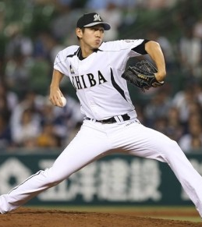
일본의 퍼시픽 리그
지바현, 지바 롯데 마린스
홈 구장, ZOZO 마린 스타디움
수용 인원 (30,011명)
평균 관객 (21,474명)
한국 선수로는 이대은이 있다.

Slide 16
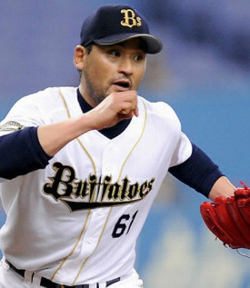
일본의 퍼시픽 리그
오사카부, 오릭스 버펄로스
홈 구장, 교세라 돔 오사카
수용 인원 (36,477명)
평균 관객 수 (20,049명)
한국 선수로는 박찬호가 있다.

Slide 17
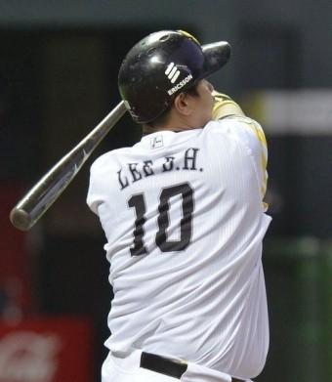
일본의 퍼시픽 리그
후쿠오카현, 후쿠오카 소프트뱅크 호크스
홈 구장, 후쿠오카 PayPay돔
수용 인원 (35,773명)
평균 관객 수 (30,062명) 가장 많다.
한국 선수 이대호가 있다.

Slide 18
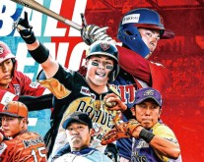
일본의 독립 리그
2004년 프로야구 재편 문제
시코쿠 아일랜드 리그의 탄생 영향전국 독립 리그 구상 열풍
베이스볼 챌린지 리그처럼 실현된 리그
반면 자금문제 실현되지 못한 리그 존재

Slide 19
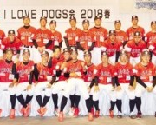
일본의 독립 리그
리그 소속 선수 사회인, 아마추어 등의 대우
2009년 일본 야구 연맹 선수 등록 규약 개정, 프로 선수로서 대우 받음
NPB의 드래프트 지명대상 대우 이전과 동일
프로계약 구단에서 연봉 받음, 액수는 NPB와 비교시 적음
오프 시즌 부업 인정 하는 리그 존재

Slide 20
일본의 독립 리그
시코쿠 아일랜드 리그 플러스, 5개 구단 의해 구성
2004년 창설 최초 명칭 ‘시코쿠 아일랜드 리그‘
시코쿠 지방 4개 현 각 1개 구단 가입 2005년 개최
2007년 12월 후쿠오카 나가사키, 규슈지방 2개 신규가입
‘시코쿠 규슈 아일랜드 리그‘ 명칭 개칭

Slide 21
일본의 독립 리그
2008년~2009년 시고쿠 리그 6개 구단으로 공식 경기
2009년 후쿠오카 레드 워블러스 경영난으로 중지
2010년 나가사키 세인트 해산
2011년 혼슈의 미에 스리 애로스 가입
2011년 ‘시코쿠 아일랜드 리그 플러스’로 변경

Slide 22
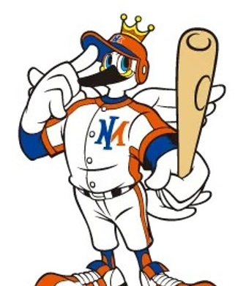
일본의 독립 리그
베이스볼 챌린지 리그, 2006년 창설 당시 ‘호쿠신에쓰 베이스볼 챌린지 리그‘
니가타ㆍ시나노ㆍ토야마ㆍ이시카와 4개 구단 가입
2007년 시즌 개최, 11월 군마ㆍ후쿠이 2개 구단 가입
현재 명칭 개칭, 2008년 6개 구단 공식경기

Slide 23
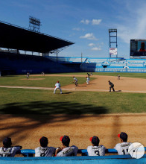
일본의 독립 리그
재팬 퓨처 베이스볼 리그, 2010년 시즌 개최
미에 스리 에로우스, 간사이 독립 가입 예정이었음
리그 운영 방침 관련 이념 다르다 여김
2009년 10월 간사이 독립 리그 탈퇴
독자 리그 결성

Slide 24
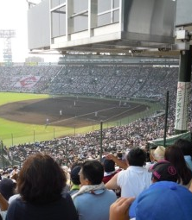
일본의 독립 리그
2010년 10월 13일 새 리그 명칭 ‘재팬 퓨처 리그‘ 발표
동년 12월 1일 ‘재팬 퓨처 베이스볼 리그’ 개칭
‘오사카 골든 빌리케인즈‘ 2009년 간사이 독립 리그 탈퇴 후 합류 발표
하지만 오사카 선수의 불상사, 스폰서 철회 및 경영문제
2011년 리그 휴식

Slide 25
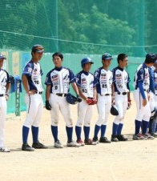
일본의 독립 리그
간사이 독립 리그, 4개 구단으로 구성
2009년 시즌부터 개최
오사카 엑스포 세븐티스와 미에 스리 에로우스 가입 예정
두 팀 모두 독자 리그 결성 방침으로 변경

Slide 26
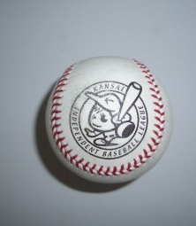
일본의 독립 리그
간사이 독립 리그, 원년 참가 팀 ‘오사카 골드 빌리케인즈‘ 시즌 종료 후 탈퇴
2010년 시즌 한국 선수 팀 ‘간코쿠 해치’ 가입
2011년 ‘오사카 호크스 드림＇가입

Slide 27
NPB 은퇴 선수들의 리그
NPB 현역 은퇴 선수들로 구성된 리그
‘프로 야구 마스터스 리그’, 5개 구단으로 구성
2001년부터 은퇴한 선수들로 개최

Slide 28
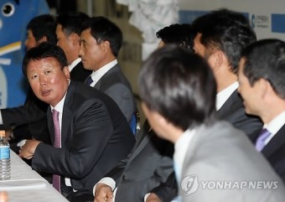
NPB 은퇴 선수들의 리그
일본프로야구의 은퇴 선수들이라 한국 선수도 포함
2010-11시즌 부터 경기 침체, 스폰서 문제 등 시즌 개최 안됨
윈터리그, 겨울에 열림, 돔 구장 사용
40세 이상의 선수만 참가 가능
2003년 선동열이 경기를 가짐

Slide 29
클라이맥스 시리즈
가을 야구 플레이 오프, ‘클라이맥스 시리즈＇라 불림
퍼스트 스테이지(1회전) 3전 2선승제
파이널 스테이지(2회전), 1위팀과 퍼스트 스테이지 승리팀 대결
7전 4승제, 1위팀에게 1승 어드밴티지 실제로 6전게임

Slide 30
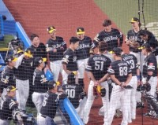
클라이맥스 시리즈
시리즈에서 모든 경기, 순위 높은 팀의 경기장에서 경기
일정상 유리, 순위 높은 팀 유리한 규정
무승부 경기, 순위 높은 팀 진출

Slide 31
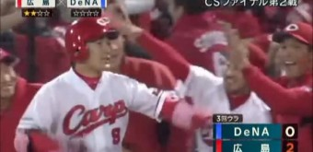
클라이맥스 시리즈
센트럴 리그, 퍼시픽 리그에 비해 큰 반대
센트럴 리그, 퍼시픽 리그보다 실력적으로 밀려 팬들 불만
이러한 성향 거처 플레이오프제 도입 동의
정규시즌 1위팀 유리한 조건 담

Slide 32
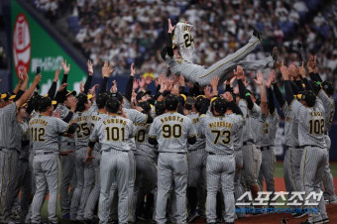
일본 시리즈
일본 선수권 시리즈(일본 시리즈)
우리나라와 동일, 7전 4전승제
일본시리즈 홈 어드밴티지 홀수해 퍼시픽, 짝수해 센트럴 리그
클라이맥스, 일본시리즈 12회까지 연장전

Slide 33
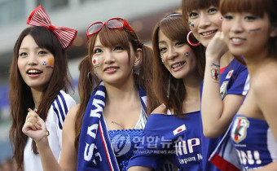
응원 문화
한국, 대만과 달리 사설 응원단이라는 구단 서포터즈 존재
보수를 받지 않으며 전국 지부, 각 구단 응원 주도
응원석은 한국과 달리 대부분 외야석
원정팀 뿐만 아니라 홈팀도 외야석에서 응원

Slide 34
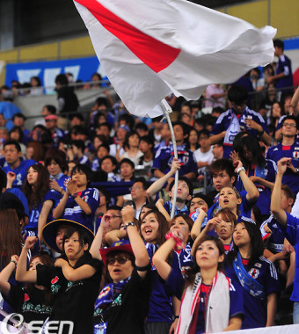
응원 문화
각 팀 응원석 타팀 유니폼 입장 거부
응원석 근처 좌석부터 내야석으로 채우는 식 배치
일어서서 하는 응원 해당 응원 좌석만 허용
다른 좌석은 마무리 투수 등판 같은 예외 제외 앉아서 응원

Slide 35
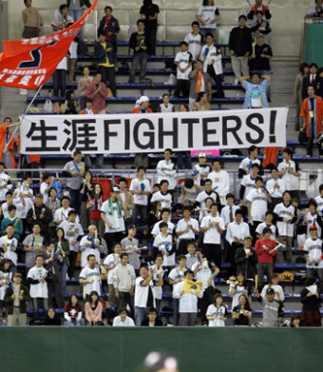
응원 문화
경기 후 이긴 팀은 (니지카이) 응원석에서 뒤풀이
니지카이 : 응원가를 잠깐 부르는 것
승리에 큰 공헌을 한 선수 응원 되풀이
진 팀은 응원단이 마무리 멘트 후 해산

Slide 36
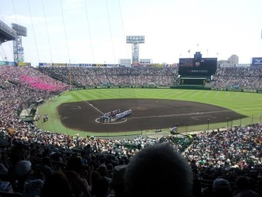
일본의 야구 역사
1871년 9월 30일 – 요코하마 거주 외국인, 미국함’ 콜로라도’호
승무원 야구 대회 개최
이 경기가 최초의 야구 경기
1872년 무렵 – 제1번 중학(현재 도쿄대)의 외국인 교사 호레이스 윌슨 영향, 야구 퍼짐

Slide 37
일본의 야구 역사
1908년 미국의 프로 야구 팀(마이너 리그 베이스볼) 방문
1909년 하네다 구장 건설, ‘일본 운동 클럽’을 설립
1920년 ‘합자회사 일본 운동 협회’ 설립, 프로 야구 시작
1923년 간토 대지진에 의해 위 협회 해체, 한큐 전철, ‘다카라즈카 운동 협회‘ 재결성

Slide 38
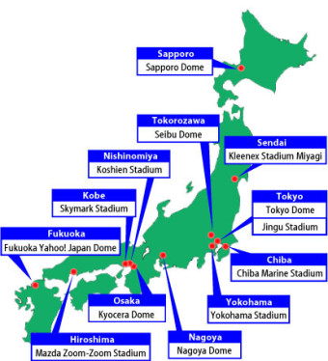
일본의 야구 역사
1929년 ‘다카라즈카 운동 협회‘ 해체
1934년 ‘대일본도쿄야구클럽‘, 현재 요미우리 자이언츠 설립
1935년 ‘오사카 야구 클럽‘, 현재의 한신 타이거스 설립
1936년 ‘일본 직업 야구 연맹‘ 설립, 현재와 같은 페넌트 레이트가 시작
일본 최초의 전국 규모 사회인 스포츠 리그 시작

Slide 39
일본의 야구 역사
1939년 일본 직업 야구 연맹, ‘일본 야구 연맹＇으로 개칭
1944년 일본 야구 연맹이 ‘일본 야구 보국회＇로 개칭
11월 13일부로 활동 중지 – 많은 야구 선수들이 세계 2차 대전 동원, 전사자도 생김
1945년 1월 1일 정원 대회가 간사이 지방 개최
1945년 11월 6일 일본 야구 연맹 부활 선언

Slide 40
일본 야구의 역사
1946년 3월 27일 페넌트 레이스를 재개, 1944년 폐지된 등번호 부활
1950년 일본 야구 연맹, 센트럴, 퍼시픽 리그 분열
1953년 8월 23일 NHK가 한큐, 마이니치 경기 최초 중계, 같은날 니혼 TV도 중계
1955년 이스턴, 웨스턴 리그 결성

Slide 41
일본 야구의 역사
1961년 야나가와 사건, 사회인 야구 협회, 은퇴 선수 사회 야구팀 입단 거부
1969년 검은 안개 사건 발생, 가짜 승부 관여 선수 ＇영구 출장 정지‘, ‘장기간 출장 금지‘나 연봉 감액 및 은퇴
1974년 세이브 기록 항목 채용
1975년 퍼시픽 리그가 지명 타자 제도 도입

Slide 42
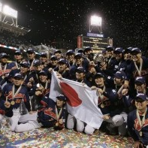
일본 야구의 역사
1980년 일본 프로 야구 선수회가 노동 조합으로 인정
1993년 역지명제도와 프리에이전트 제도(자유계약)를 도입
2004년 퍼시픽 리그 플레이오프 제도 도입
2006년 월드 베이스볼 클래식, 일본 프로 야구 선수들 구성
일본 대표팀 우승 제패

Slide 43
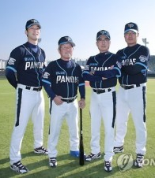
일본 야구의 역사
2007년 뇌물 사건 발생, 세이부 라이온스, 요코하마 베이스타스 규칙 금액보다 큰 금액 뇌물
센트럴 리그, 플레이오프 제드 도입, 제1회 클라이맥스 시리즈
2009년 독립 리그, 간사이 독립 리그 발족
2010년 프로 야구 공식 경기 홈런 비디오 판독 도입

Slide 44
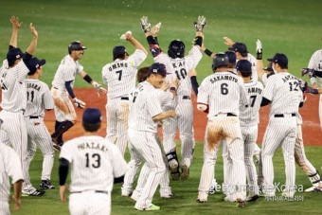
일본 야구의 역사
2011년 프로 야구 12개 구단 공식 시합구 통일
프로 야구 심판원 통일
일본 야구 대표팀 상설화 결정
2012년 센트럴 리그 예고 선발 도입
2013년 2011년 동일본 대지진 전력 부족 시행된 3시간 30분 규칙 폐지
시간 제한 연장 12회 규정

Slide 45
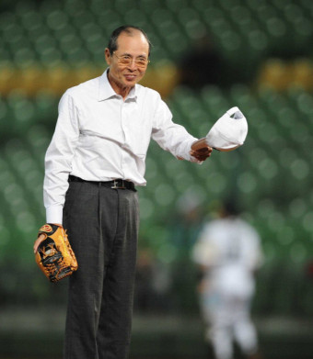
現 시대 프로 야구와 관련된 사건들
2차 세계 대전 후, 나가시마 시게오, 오 사다하루 등 국민적 인기 선수 등장
일본 스포츠 중 가장 큰 인기
경기당 관객 동원수 꾸준히 증가

Slide 46
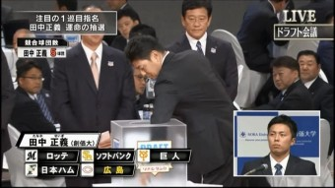
現 시대 프로 야구와 관련된 사건들
1990년대 자유 계약 선수제도 도입, 드래프트 제도 변경
기존 선수, 신인 선수 연봉 증가, 억단위로 상승
연봉 지급금 구단 경영 압박
연봉 증가, 검은 안개 사건 같은 가짜 승부 방지 효과

Slide 47
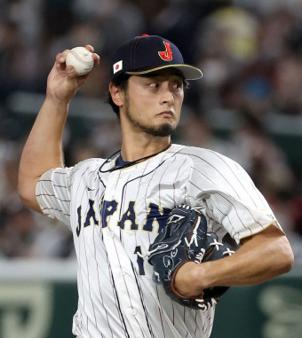
現 시대 프로 야구와 관련된 사건들
메이저 리그 선수 이적 자유로움
이적 활약 선수 인기와 관심 증가
선수 유출 잇따름 ‘프로 야구계의 공동화’
‘일본 프로 야구 메이저 리그 2군화’ 걱정

Slide 48
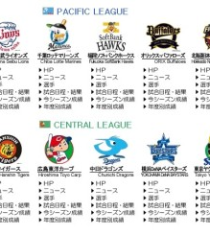
現 시대 프로 야구와 관련된 사건들
퍼시픽 리그 구단 전국 중계 수 센트럴 리그보다 크게 적음
사업상 어려워 센트럴 리그 구단 단일 리그제 변경 요청
센트럴 리그 협력 X

Slide 49
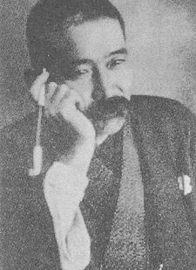
現 시대 프로 야구와 관련된 사건들
시코쿠 아일랜드 리그, 야구의 보급ㆍ활성화 목적
시코쿠 일본에서 뛰어날 만큼 야구 경기 번성
‘마사오카 시키 초기’ 야구 번역이라는 설
하지만 실제로 ‘야구’라고 번역 ‘주만 가나에’

Slide 50
감사합니다 !

